Slide 1
Краеведческий лекторий
Милютинский район- мой родной край

Slide 2
Страницы истории Милютинского района

Slide 3
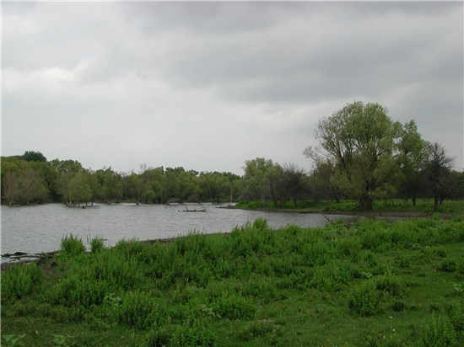
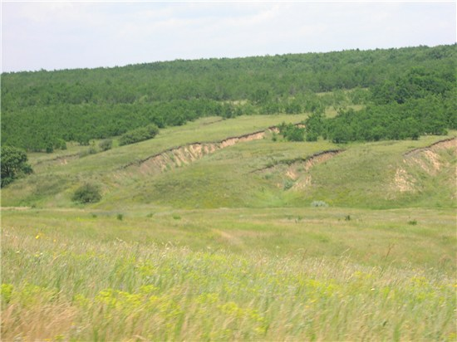
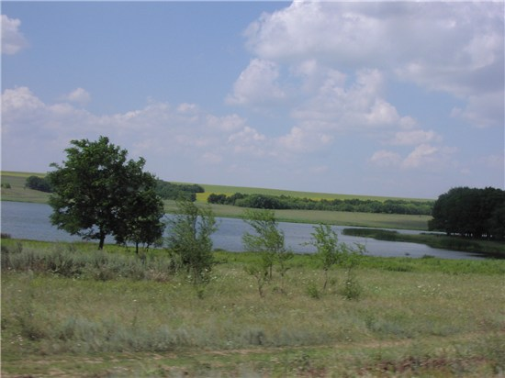
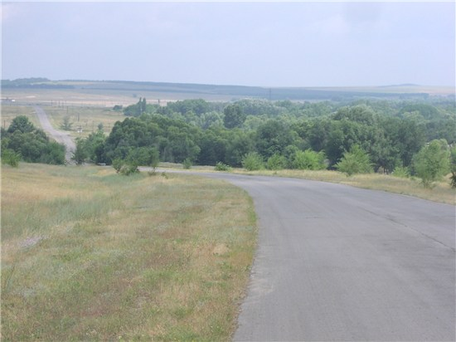

Slide 4
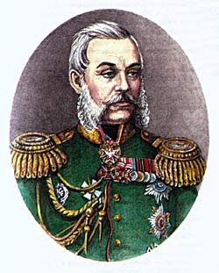
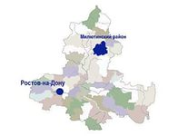
Милютинский район на карте ростовской области.
Д.А. Милютин

Slide 5
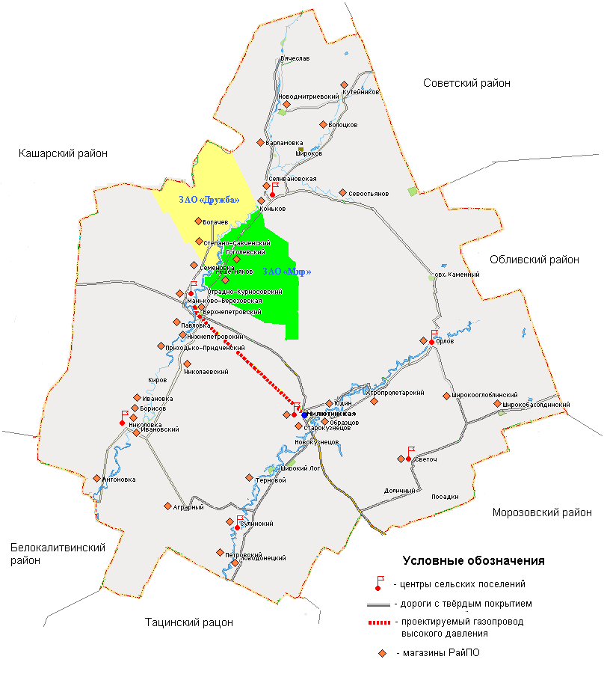

Slide 6
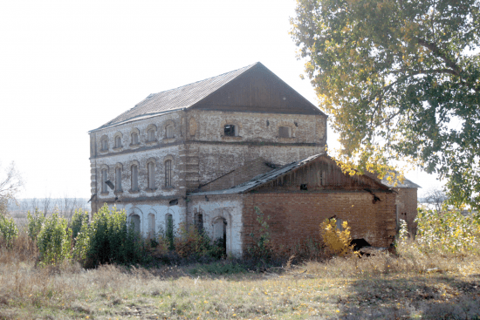
Мельница 1913 г.

Slide 7
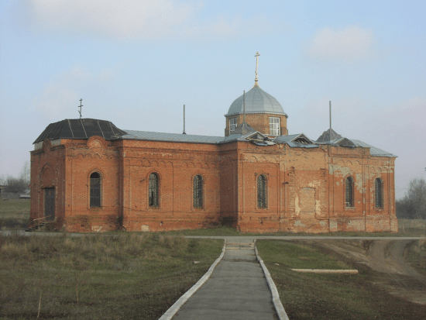
Свято-Никольский храм

Slide 8
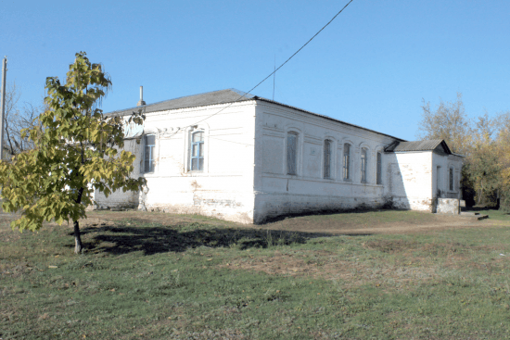
Церковно-приходская школа 1887 года

Slide 9
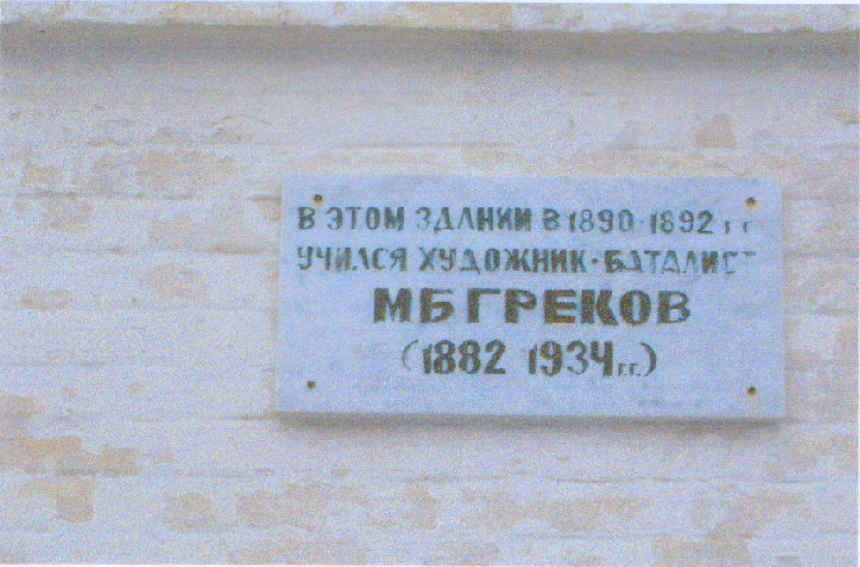
Памятная доска

Slide 10
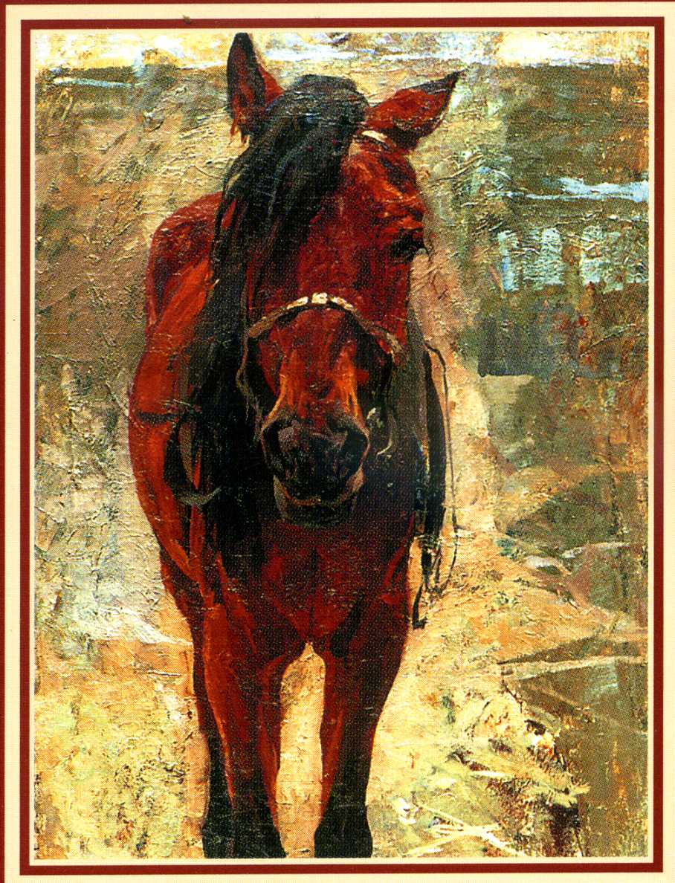
Конь Русак

Slide 11
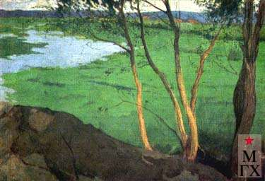
Пейзаж родной природы

Slide 12
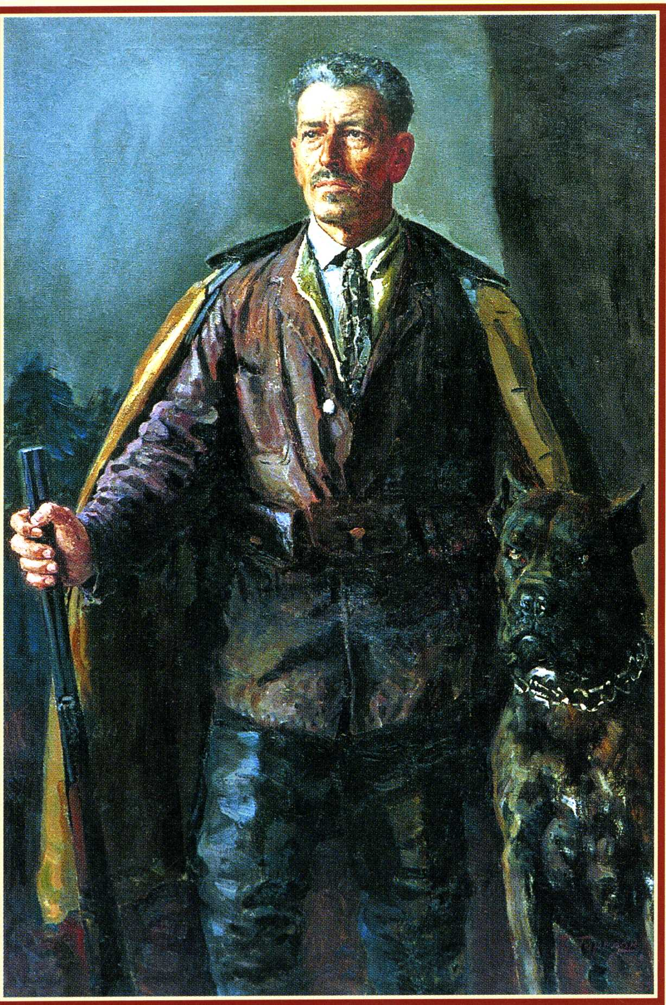
М.Б. Греков художник-баталист

Slide 13
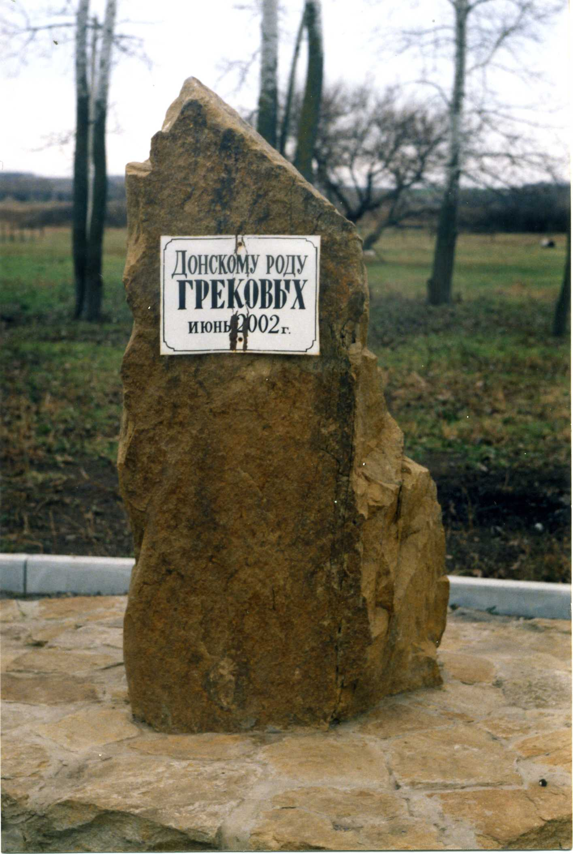
Памятный камень, в честь рода Грековых

Slide 14
Великая Отечественная война
За четыре года Великой Отечественной войны с территории района было призвано 7461 человек, скончалось от ран и пропало без вести 4541 наших земляков. Вернулись 2920 наших дедов, отцов, братьев

Slide 15
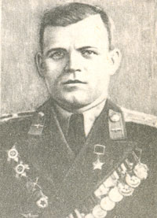
Герой Советского Союза А. Т. Череватенко
На родине Героя Советского Союза в Ст. Селивановская улице и средней школе присвоено его имя. В станице Селивановской Милютинского района проводятся районные турниры по футболу на Кубок героя советского Союза А.Т. Череватенко.

Slide 16
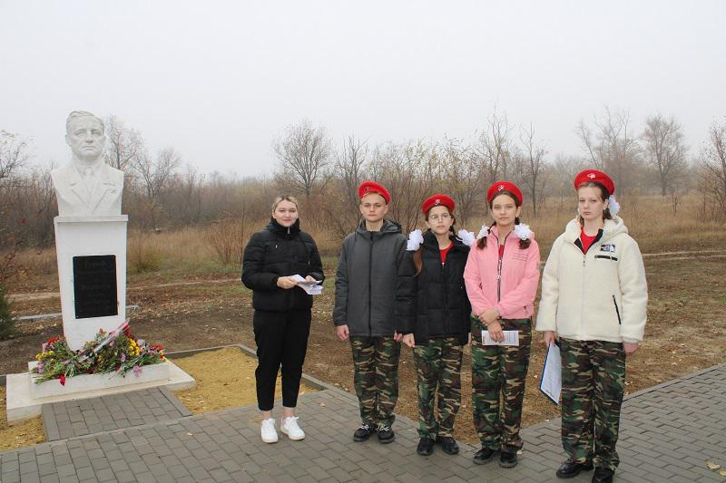
Герой Советского Союза С.А.Воликов
Ежегодно 2 ноября, в день рождения С.А. Воликова, у Мемориала Славы, где установлен бюст героя, проходит митинг, на котором, представители органов местного самоуправления, сотрудники организаций и учреждений, ученики Милютинской средней школы, чтят память героического земляка минутой молчания и возлагают цветы.

Slide 17
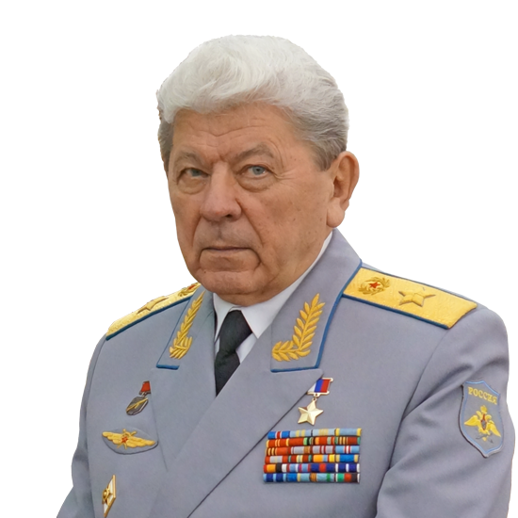
Герой России
П. С. Денейкин
Указом Президента Российской Федерации от 22 августа 1997 года «за большие заслуги в освоении новой техники» генералу армии Дейнекину Петру Степановичу было присвоено звание Героя Российской Федерации с вручением медали «Золотая Звезда».

Slide 18
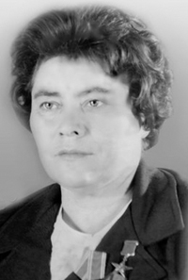
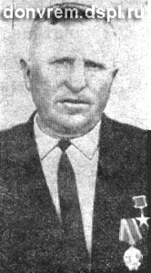
Герои Социалистического труда бригадир полеводческой бригады Василий Иванович Ткачев и учитель Милютинской средней школы Валентина Ивановна Бурейко

Slide 19
. Административный центр станица Милютинская удалена от Ростова-на –Дону на 295 км. Ближайший город области –Морозовск. Расстояние от Милютинской до Волгограда насчитывает 261 км, до Краснодара -561 км.
Площадь территории Милютинского района составляет 2116 км², плотность населения – 8 чел./км²

Slide 20
Милютинский район
. В настоящее время в административных границах района расположены 7 сельских поселений: Лукичевское, Маньково - Березовское, Милютинское, Николо -Березовское, Орловское, Светочниковское, Селивановское
Общее количество населенных пунктов района – 46.

Slide 21

Флаг

Slide 22

Герб

Slide 23
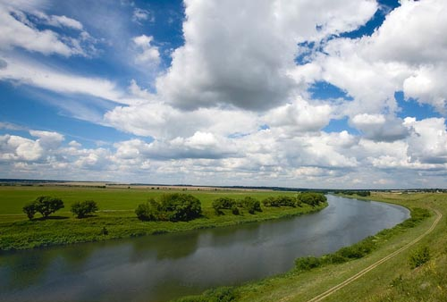
Благодарю за внимание !

